Slide 1

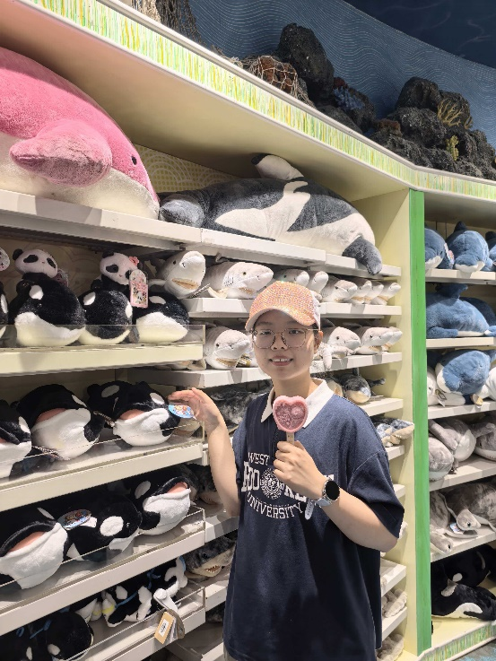
个人介绍
姓名：顾桂榕
学号：2510305235
出生日期： 2007.8.26
生源地：安徽省
民族：汉族
籍贯： 江苏省建湖县
班级职务： 无
其他任职： 无
兴趣爱好&特长：唱歌、长跑、羽毛球
最喜欢的一本书或一部电影：《飘》
大二的目标：认真学习、努力科研
想对新班主任说的话：欢迎老师成为我们的新班主任，接下来请多多指教~
个人生活照（正面）

